Slide 1
愛與恨
孫蔚信
4/10/2022

Slide 2
棕樹主日, 愛載
耶穌和門徒將近耶路撒冷、到了伯法其在橄欖山那裏．
耶穌就打發兩個門徒、對他們說、你們往對面村子裏去、必看見一匹驢拴在那裏、還有驢駒同在一處．你們解開牽到我這裏來
若有人對你們說甚麼、你們就說、主要用他．那人必立時讓你們牽來。
這事成就、是要應驗先知的話、說、『要對錫安的居民〔原文作女子〕說、看哪、你的王來到你這裏、是溫柔的、又騎著驢、就是騎著驢駒子。』
門徒就照耶穌所吩咐的去行、
牽了驢和驢駒來、把自己的衣服搭在上面、耶穌就騎上。
眾人多半把衣服鋪在路上．還有人砍下樹枝來鋪在路上。
前行後隨的眾人、喊著說、和散那歸於大衛的子孫、〔和散那原有求救的意思在此乃稱頌的話〕奉主名來的、是應當稱頌的．高高在上和散那。 馬太福音 21:1-9

Slide 3
受難日,仇恨
祭司長和長老、挑唆眾人、求釋放巴拉巴、除滅耶穌。
巡撫對眾人說、這兩個人、你們要我釋放那一個給你們呢。他們說、巴拉巴。彼拉多說、這樣、那稱為基督的耶穌、我怎麼辦他呢．他們都說、把他釘十字架。巡撫說、為甚麼呢、他作了甚麼惡事呢。他們便極力的喊著說、把他釘十字架。馬太福音 27:20-23

Slide 5
愛人不可虛假、惡要厭惡、善要親近。
愛弟兄、要彼此親熱．恭敬人、要彼此推讓。羅馬書 12:9-10

Slide 6
愛與恨
大衛的兒子押沙龍有一個美貌的妹子、名叫他瑪．大衛的兒子暗嫩愛他。暗嫩為他妹子他瑪憂急成病．他瑪還是處女．暗嫩以為難向他行事。…但暗嫩不肯聽他的話．因比他力大就玷辱他、與他同寢。隨後、暗嫩極其恨他、那恨他的心、比先前愛他的心更甚．對他說、你起來去吧。撒母耳記下 13:1-15

Slide 7
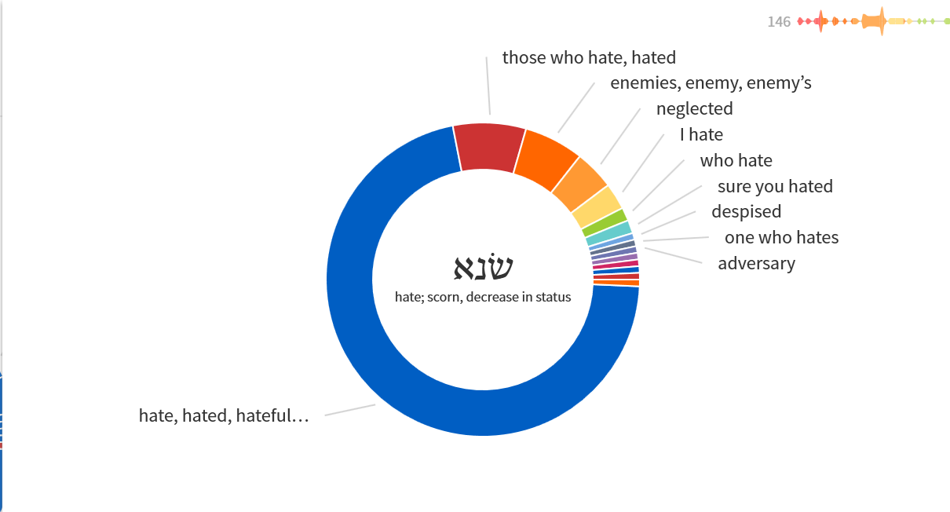
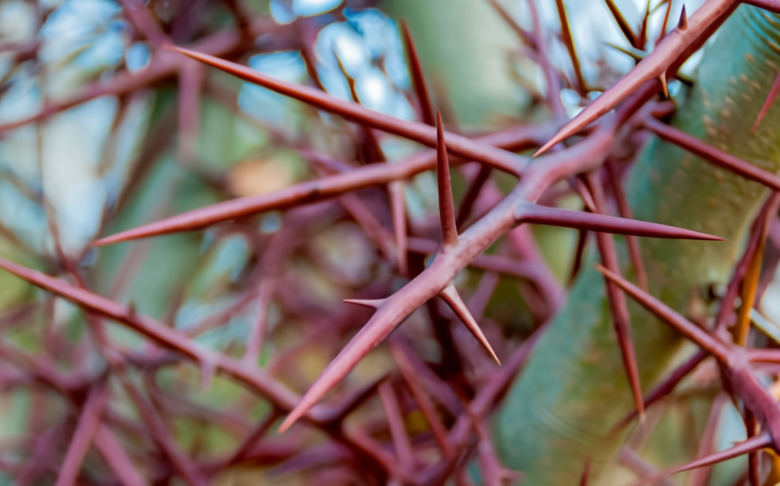

Slide 8
恨
耶和華見利亞失寵、〔原文作被恨下同〕就使他生育．拉結卻不生育。 創世紀 29:31
耶和華說、我曾愛你們．你們卻說、你在何事上愛我們呢．耶和華說、以掃不是雅各的哥哥麼．我卻愛雅各、惡以掃、使他的山嶺荒涼、把他的地業交給曠野的野狗。 瑪拉基書 1:2-3
耶和華對他說、兩國在你腹內、兩族要從你身上出來、這族必強於那族、將來大的要服事小的。創世紀 25:23

Slide 9
愛我勝過愛原文作恨
人到我這裏來、若不愛我勝過愛自己的父母、妻子、兒女、弟兄、姐妹和自己的性命、就不能作我的門徒。〔愛我勝過愛原文作恨〕
路加福音 14:26
愛父母過於愛我的、不配作我的門徒、愛兒女過於愛我的、不配作我的門徒。馬太福音 10:37

Slide 10
你們聽見有吩咐古人的話、說、『不可殺人、』又說、『凡殺人的、難免受審判。』只是我告訴你們、凡向弟兄動怒的、難免受審判。〔有古卷在凡字下添無緣無故的五字〕凡罵弟兄是拉加的、難免公會的審斷．凡罵弟兄是魔利的、難免地獄的火。馬太福音5:21-22
動怒 恨 殺人

Slide 11
愛是恆久忍耐、又有恩慈
愛是不
嫉妒
自誇
張狂
作害羞的事
求自己的益處
輕易發怒
計算人的惡
喜歡不義
愛只喜歡真理
凡事包容．
凡事相信．
凡事盼望．
凡事忍耐

Slide 12
恨是不恆久忍耐、 沒有恩慈
恨是
嫉妒
自誇
張狂
作害羞的事
求自己的益處
輕易發怒
計算人的惡
喜歡不義
不喜歡真理
不包容．
不相信．
不盼望．
不忍耐

Slide 13
恨與暴力， 我們是變得更好嗎?
國要攻打國
民要攻打民
同學， 同事
家庭

Slide 14
因為世人都犯了罪、虧缺了 神的榮耀。如今卻蒙 神的恩典、因基督耶穌的救贖、就白白的稱義。神設立耶穌作挽回祭、是憑著耶穌的血、藉著人的信、要顯明 神的義．因為他用忍耐的心、寬容人先時所犯的罪．羅馬書 3:23-25

Slide 15
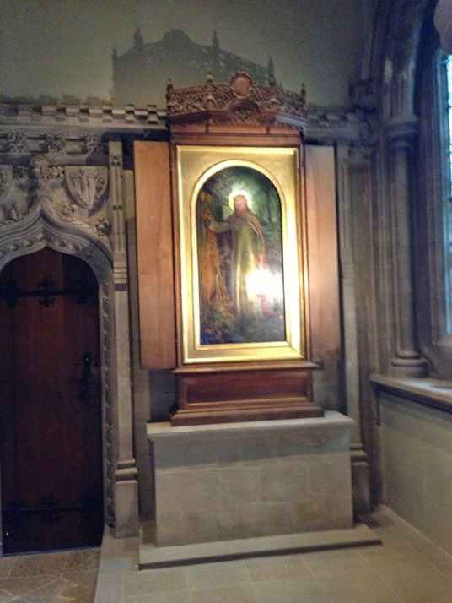
看哪、我站在門外叩門．若有聽見我聲音就開門的、我要進到他那裏去、我與他、他與我一同坐席。啟示錄 3:20

